Slide 1
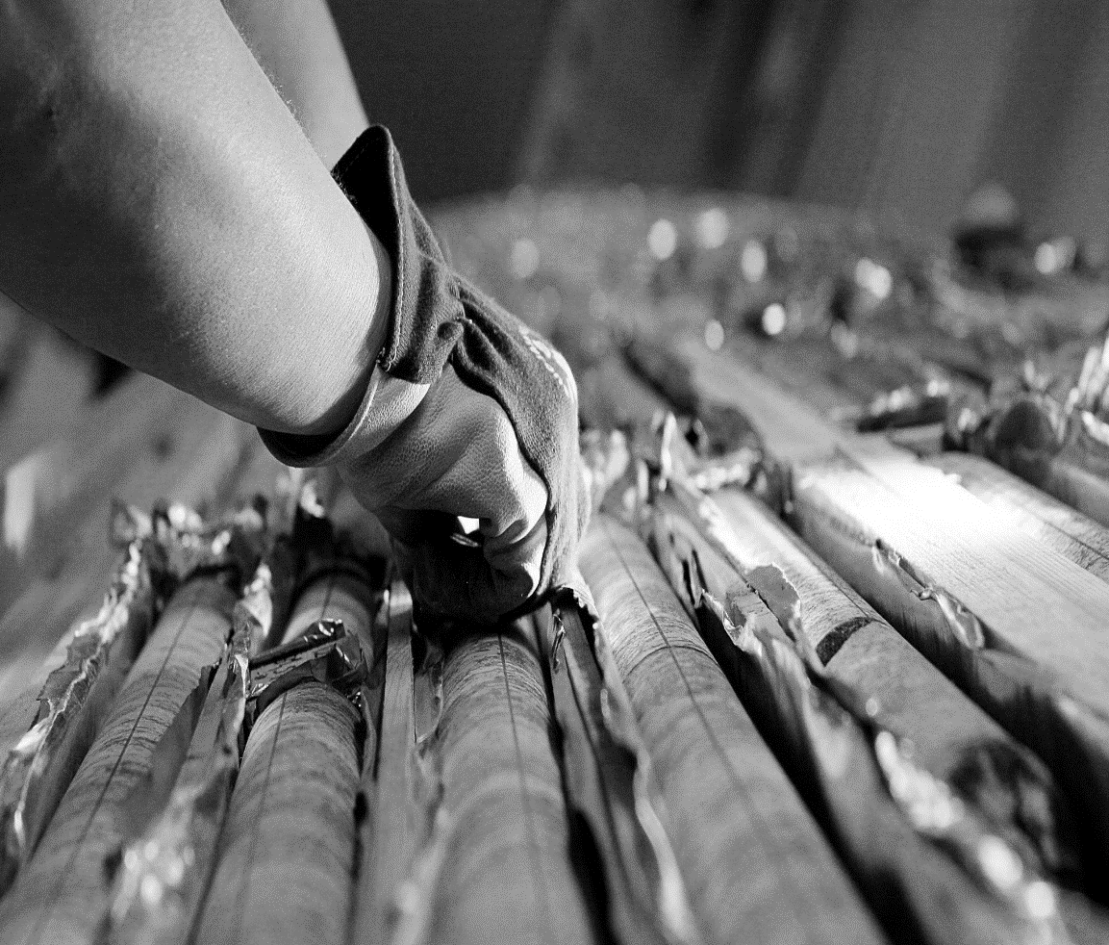
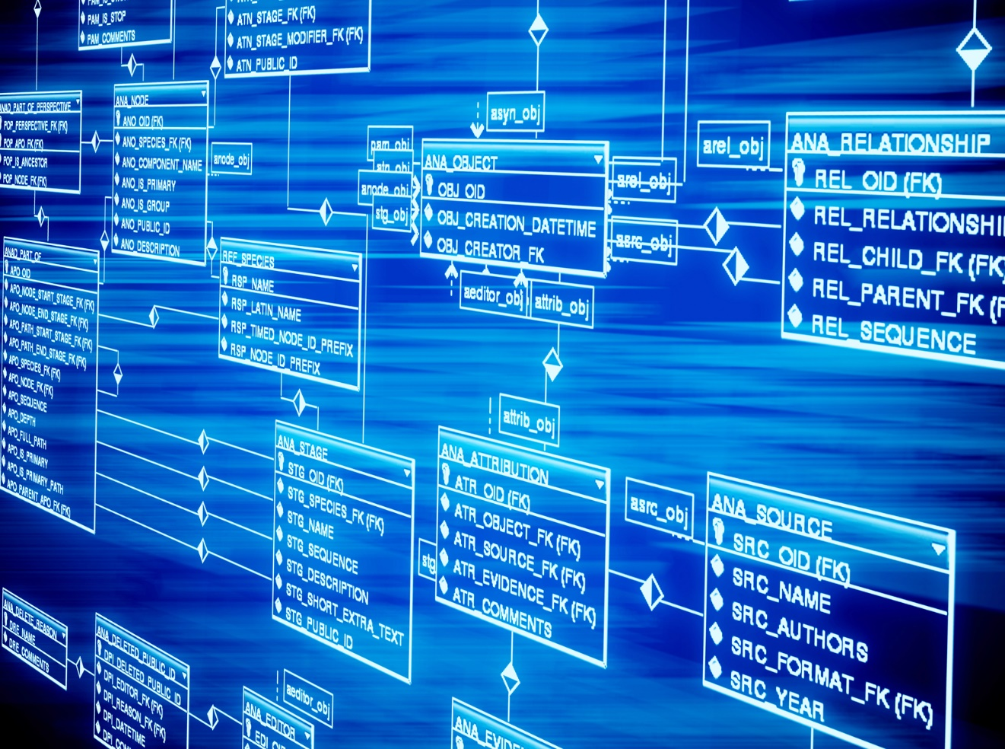
Особенности управления геологическими данными
Руководитель подразделения Geobank
Михаил Столяров

Slide 2
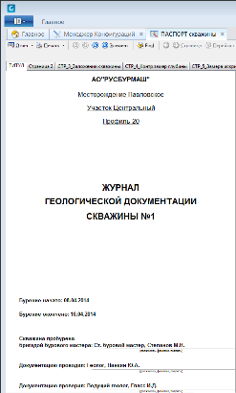
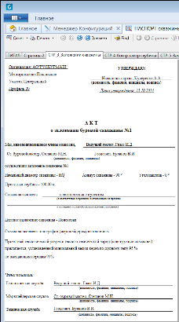
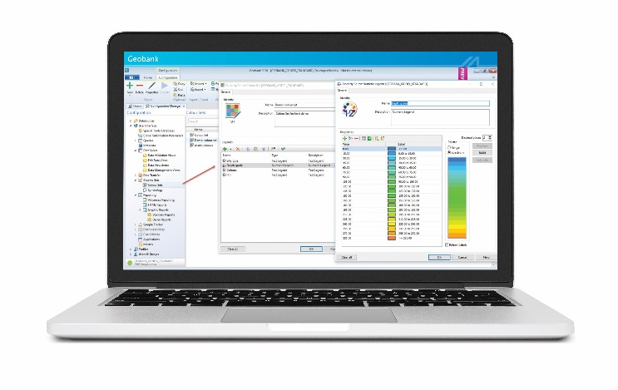
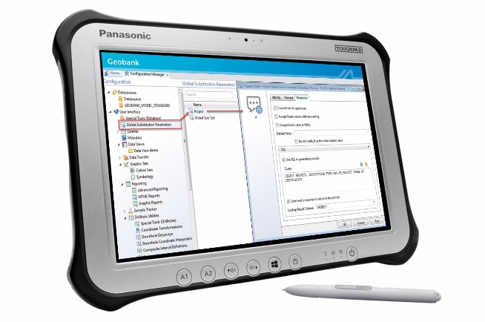
Сложности управления геологическими данными
База
Рудник
Лаборатория
Маркшейдер
Геолог
Различные источники
Многовариантность процесса
Случайные ошибки
Систематические ошибки
Сложный обмен данными

Slide 3
Задачи управления геологическими данными
Стандартизация ввода данных
Построение бизнес процесса
Минимизация ошибок
Анализ данных
Контроль данных
Обмен данными
Разработка инфраструктуры

Slide 4
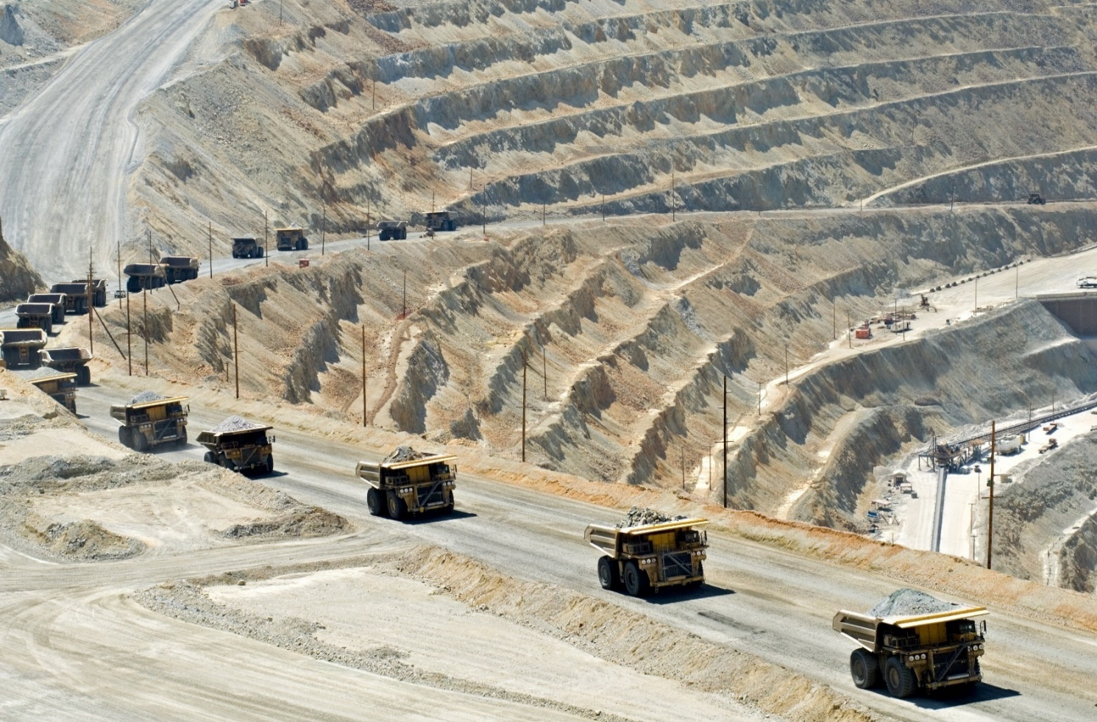
Основные источники поступления данных
Отчётность
ГРР и ЭР
Моделирование и проектирование
Сопровождение добычи

Slide 5
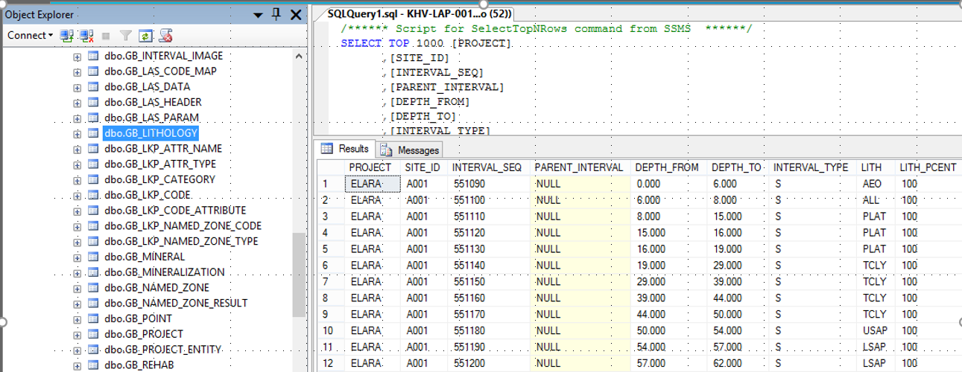
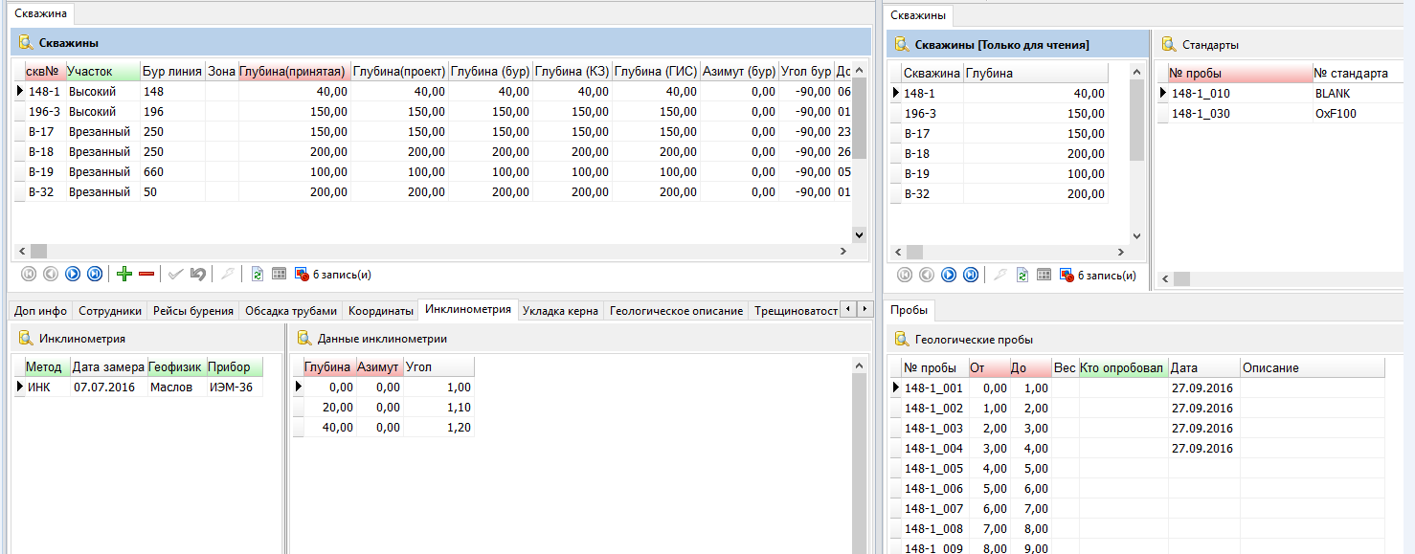
Стандартизация ввода данных
Разработка структуры БД
Разработка форм ввода
Разработка справочников
Notes:
Загрузка данных в БД доступна в различных видах – как настройка полуавтоматического инструмента (импорт данных из файлов содержащих строгий вид форматирования), так и «живой» импорт (поля импорта и итоговые поля в БД выбираются пользователем)
Занесение данных может производится вручную с использованием Goebnak Mobile (внутри которого содержится собственная БД, автоматически синхронизирующая данные с основной БДGeobank, а так же содержащий различные инструменты проверки данных) или Geobank.

Slide 6
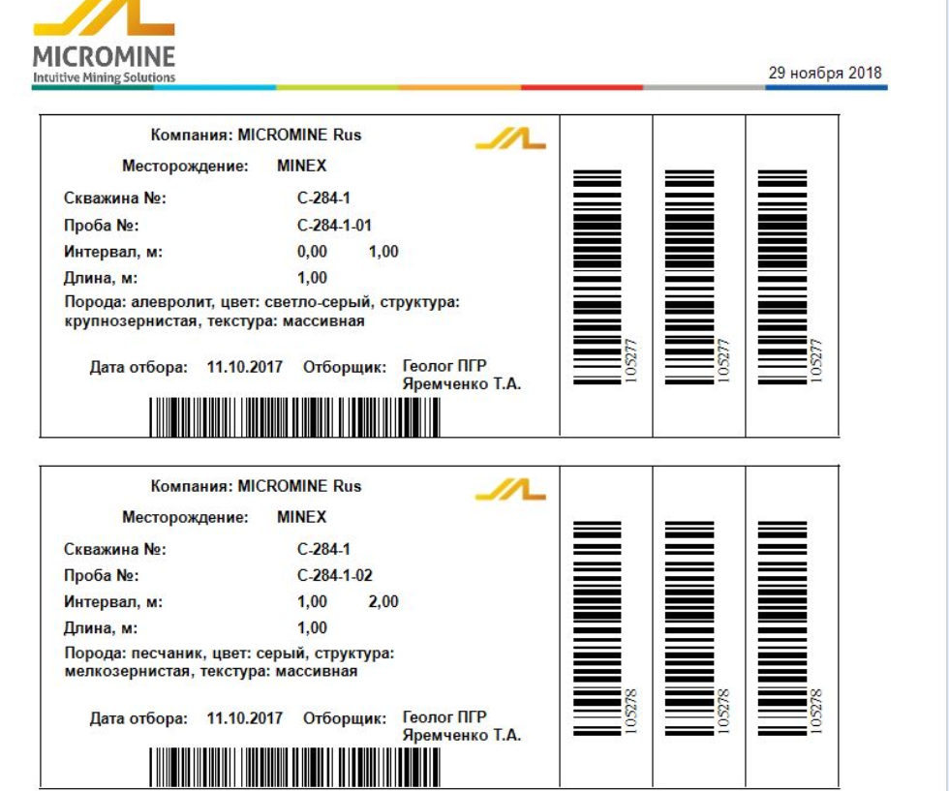
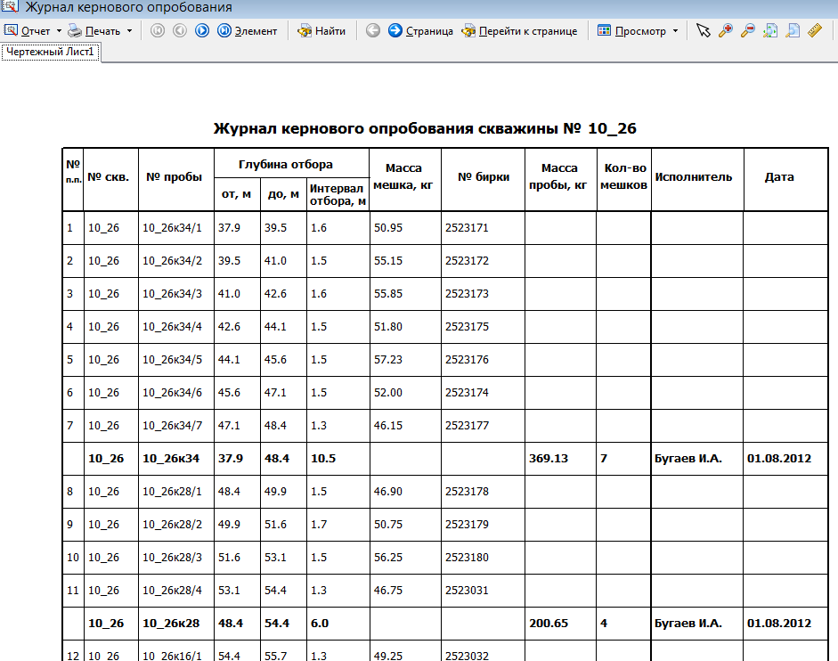
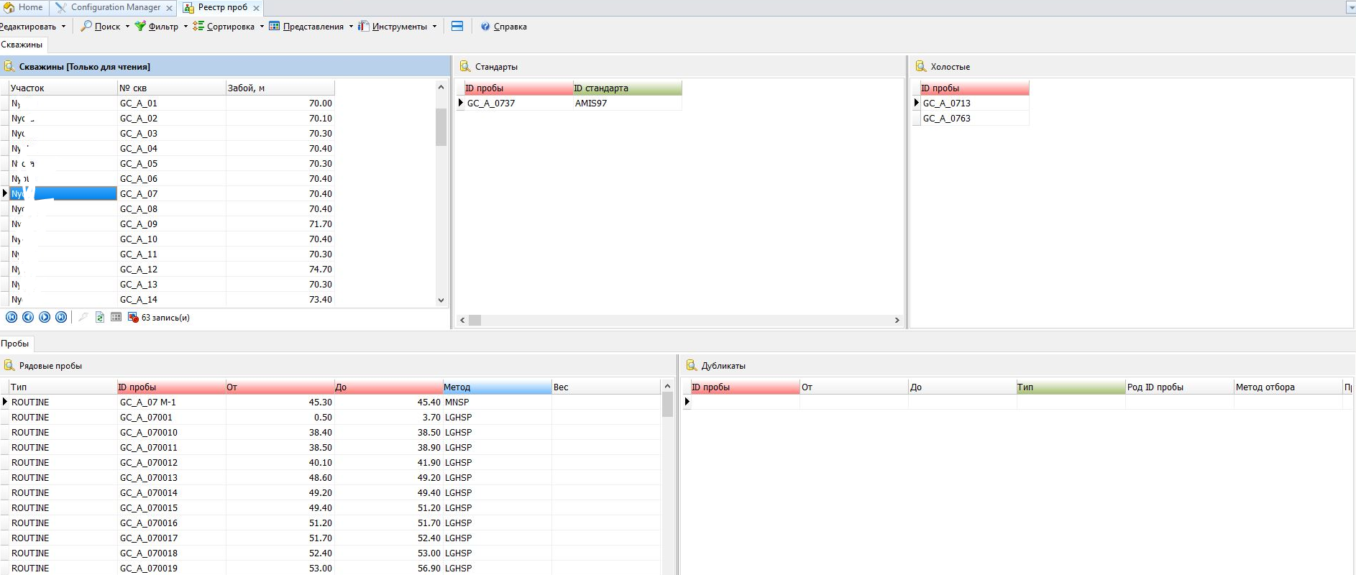
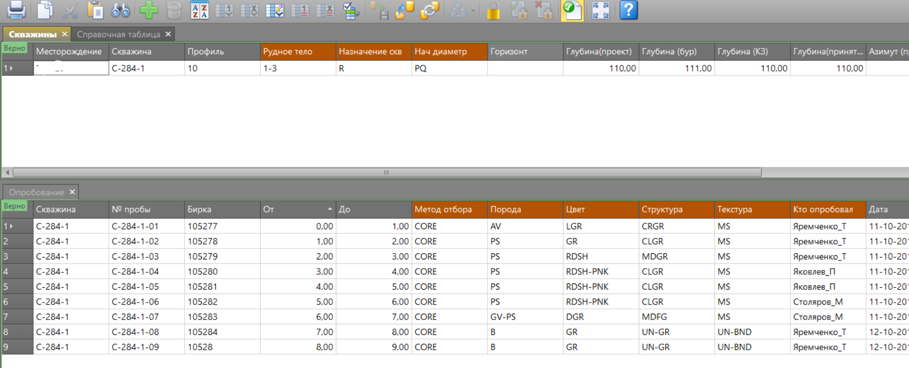
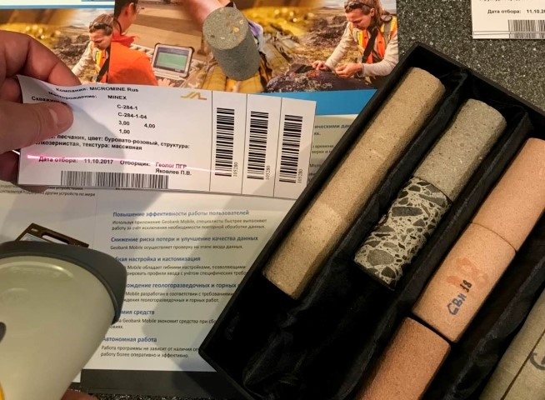
Построение бизнес процесса
Геологическое описание керна с формированием отчётной документации
Формирование журнала опробования
Формирование этикеток проб

Slide 7
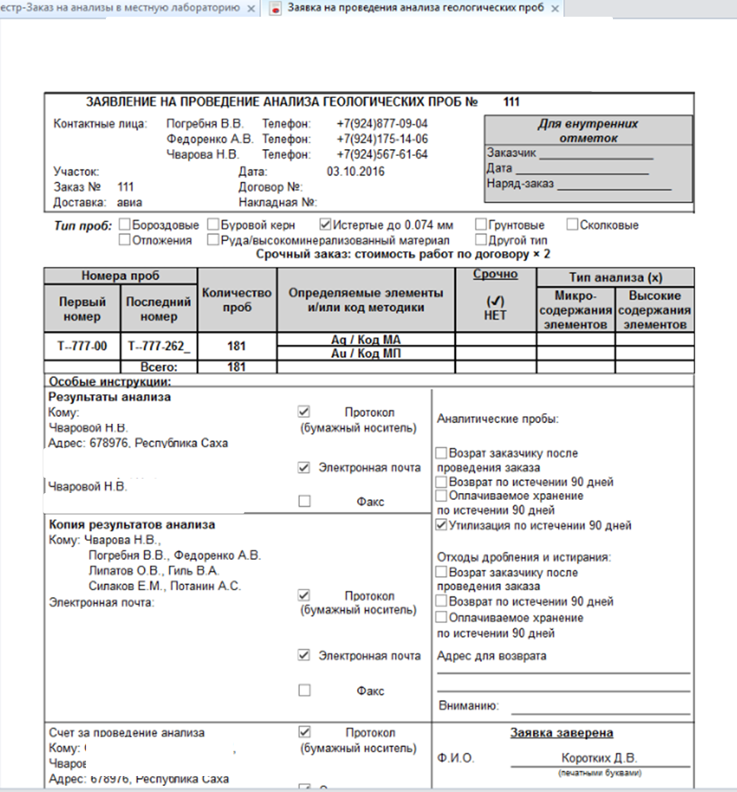
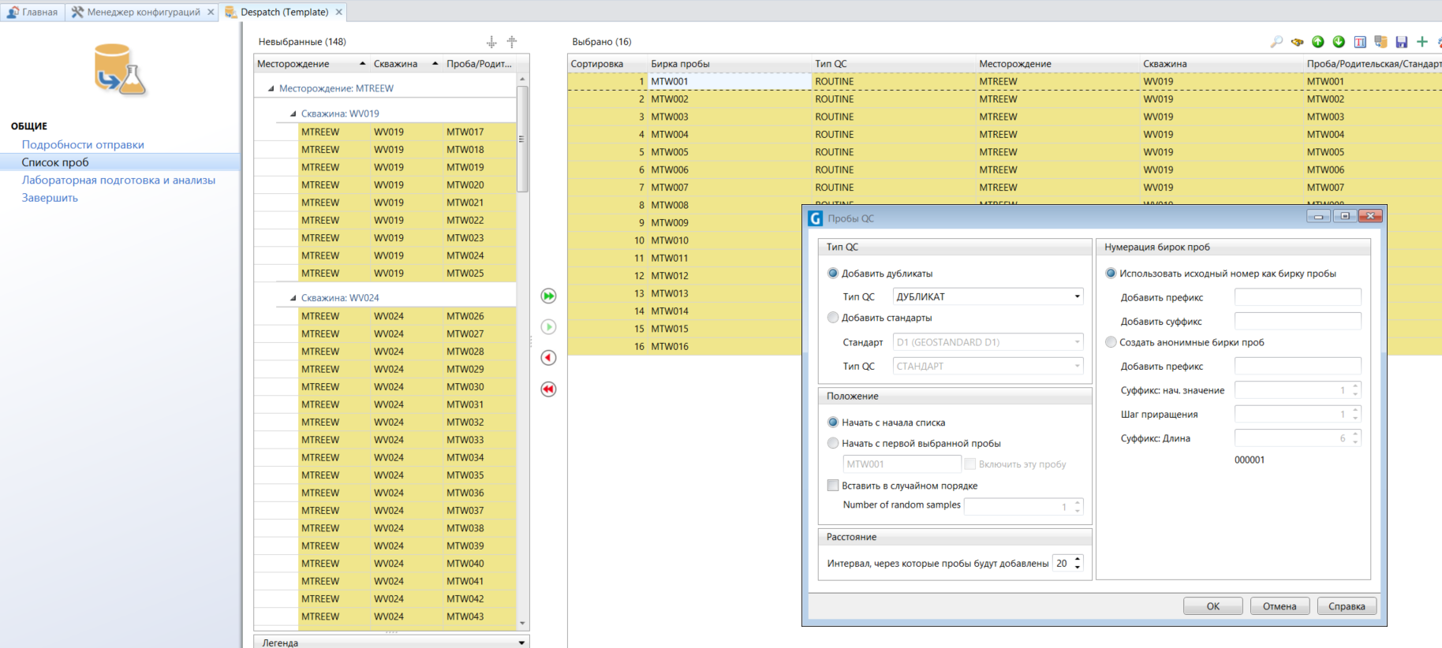
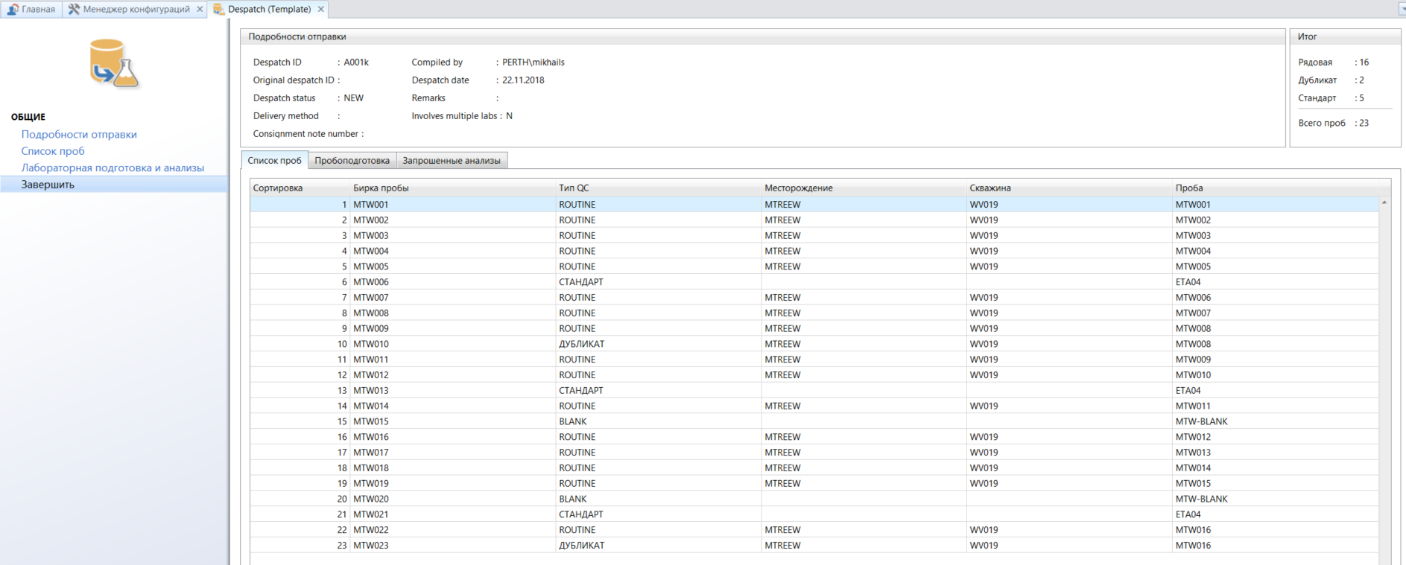
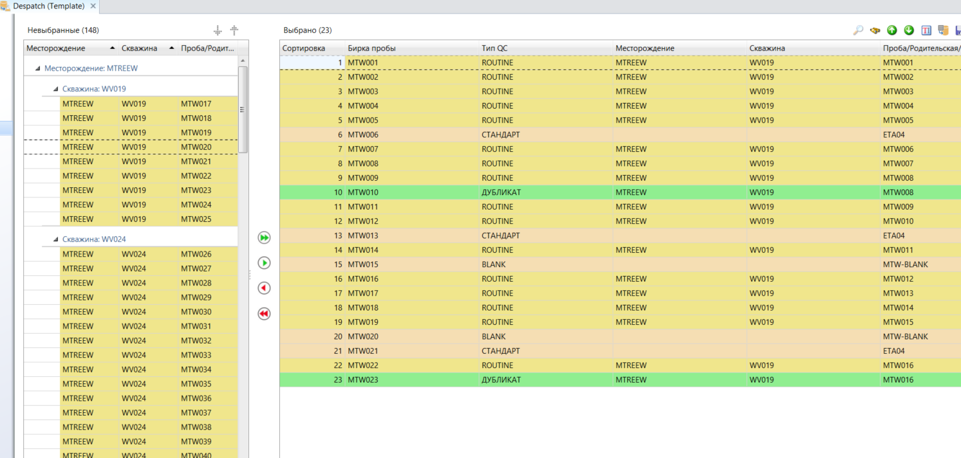
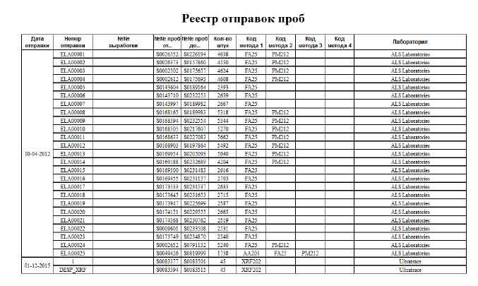
Построение бизнес процесса
4. Создание отправки

Slide 8
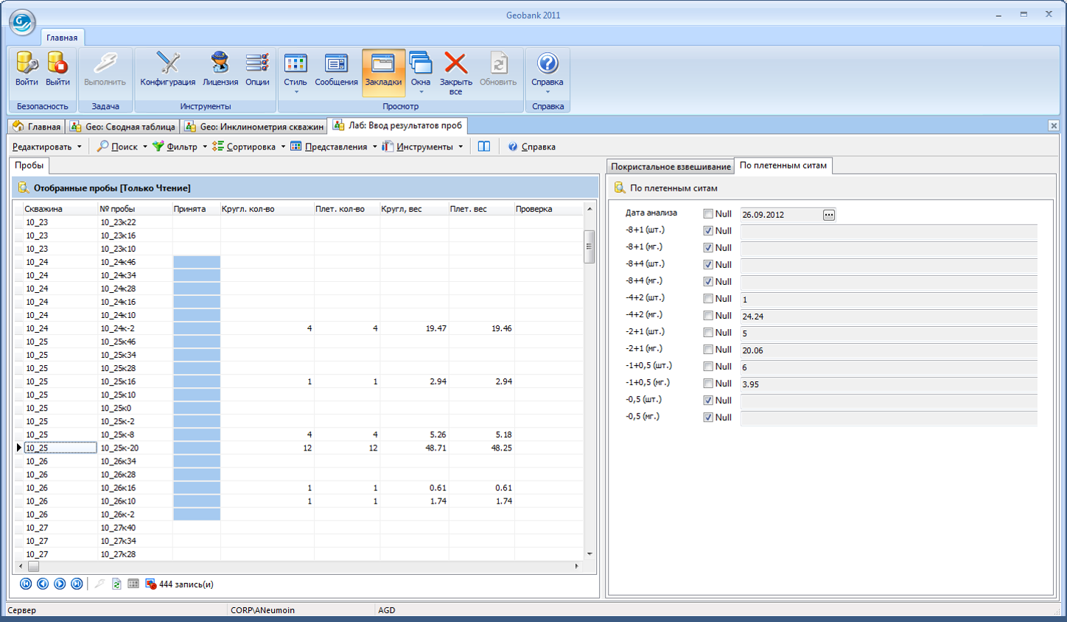
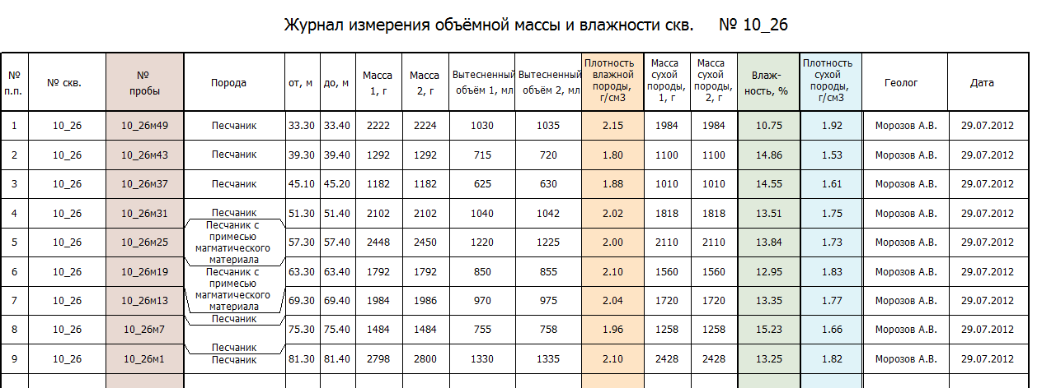
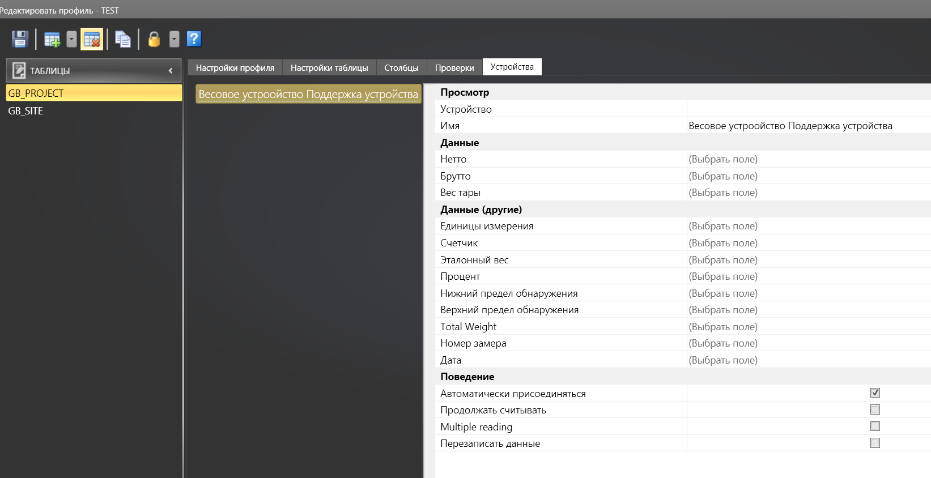
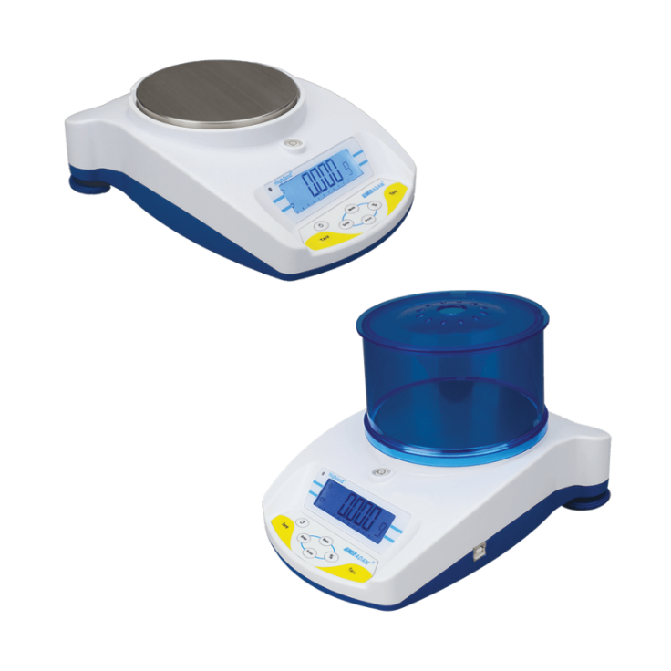
Построение бизнес процесса
4. Создание отправки
5. Контроль за приемкой проб
6. Взвешивание проб

Slide 9
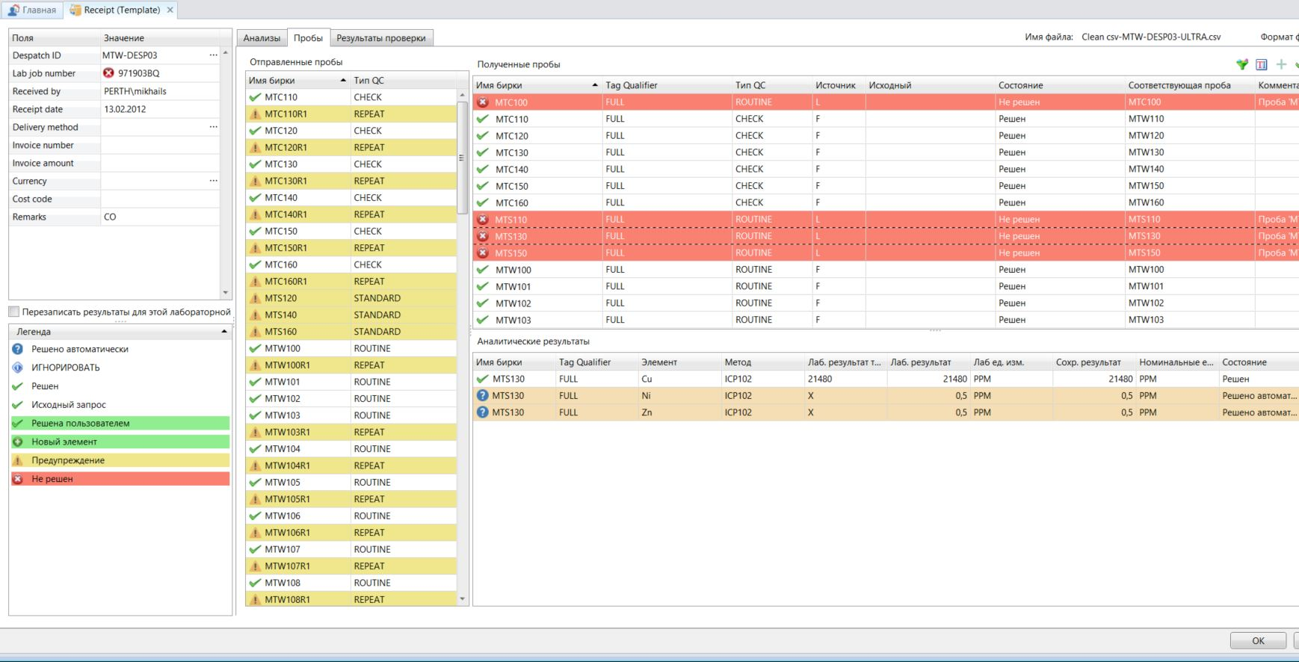
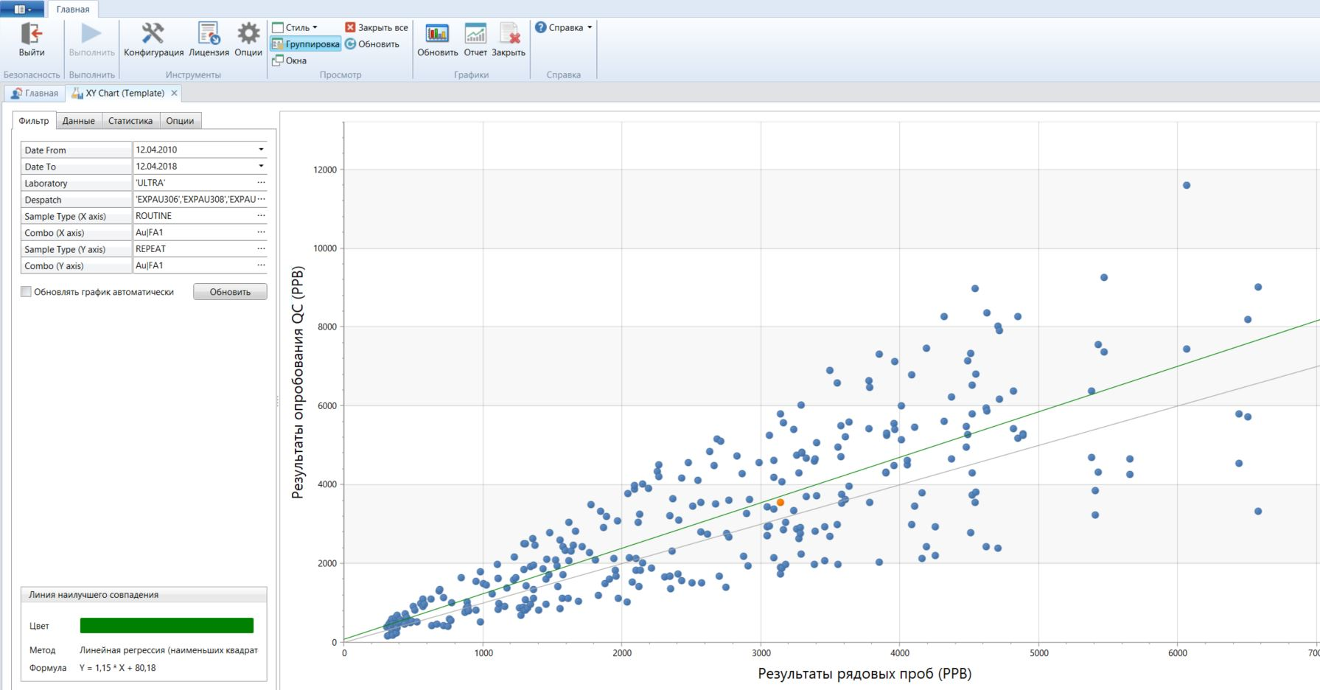
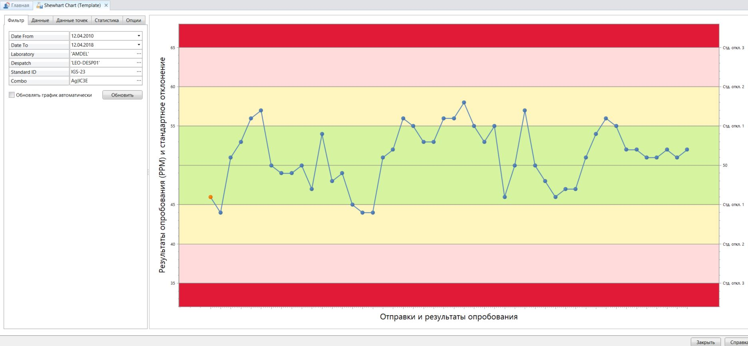
Построение бизнес процесса
7. Загрузка результатов в систему
8. Контроль опробования

Slide 10
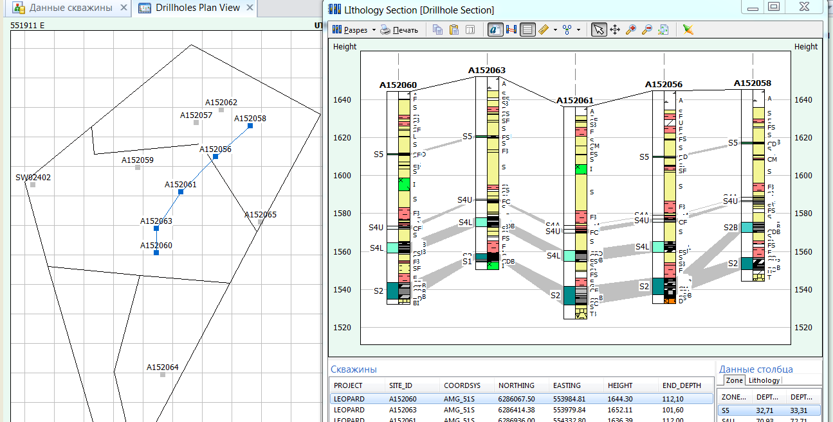
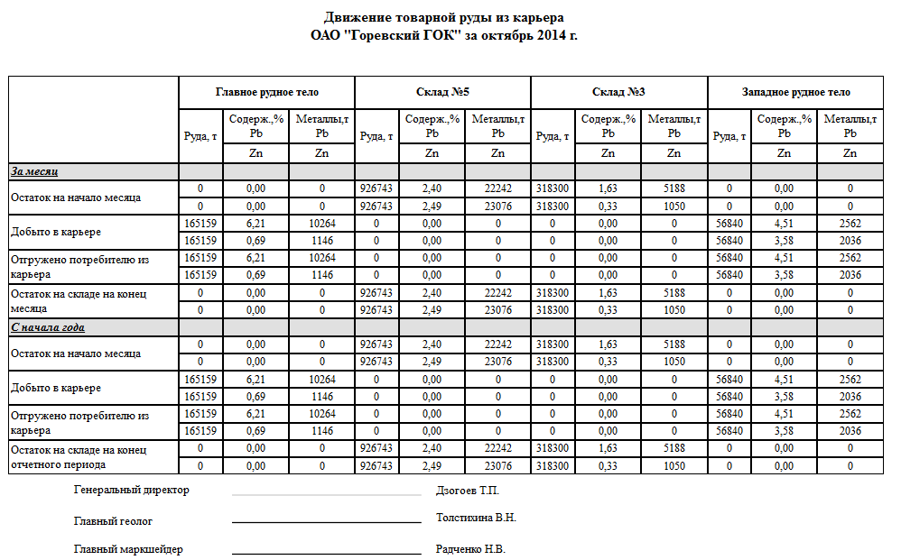
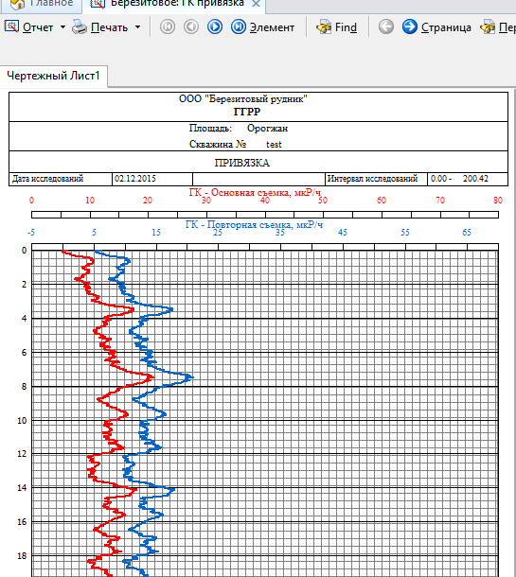
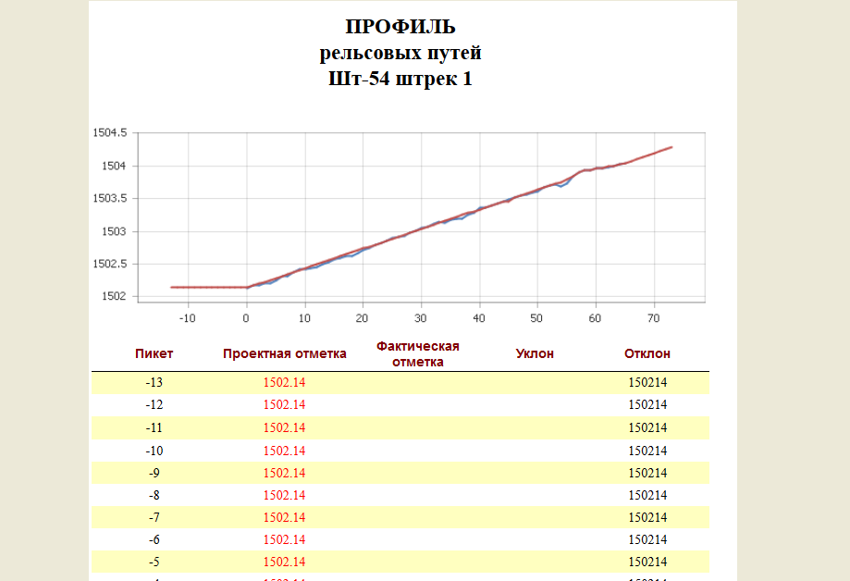
Минимизация ошибок
Проверки ввода и импорта
Визуализация данных
Автоматизация расчётов

Slide 11
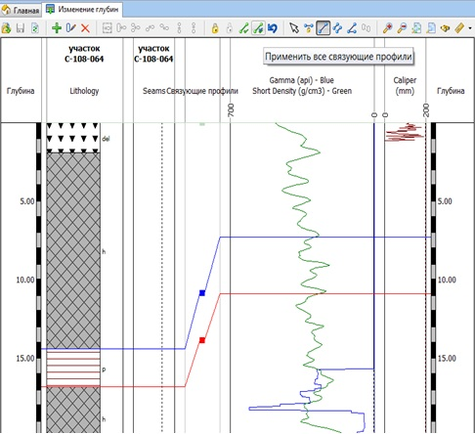
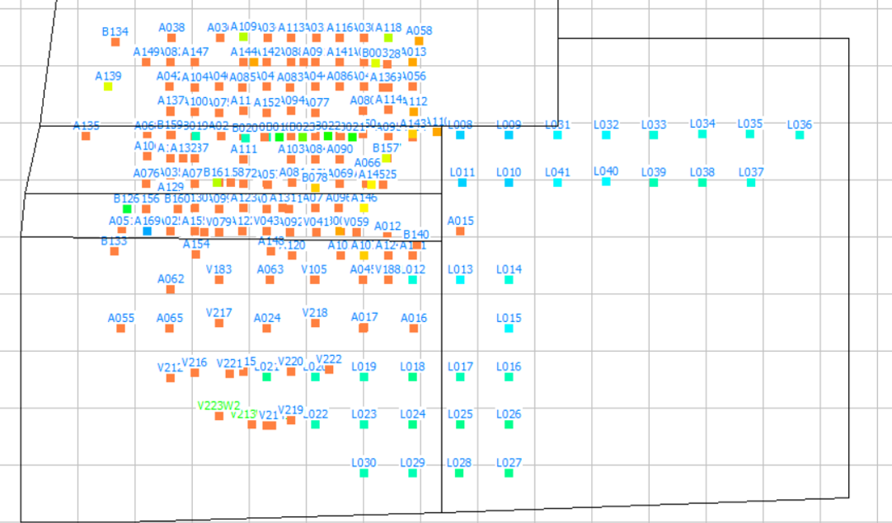
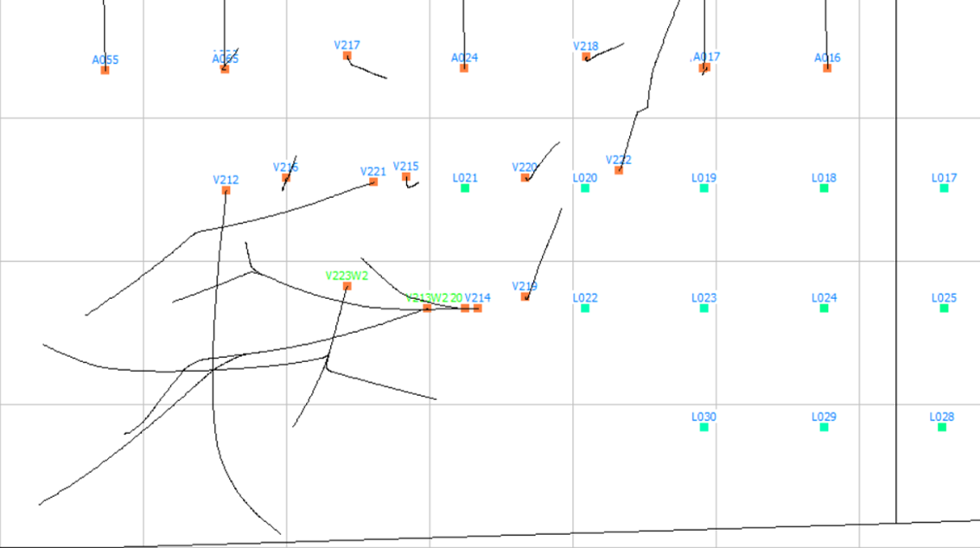
Анализ данных

Slide 12
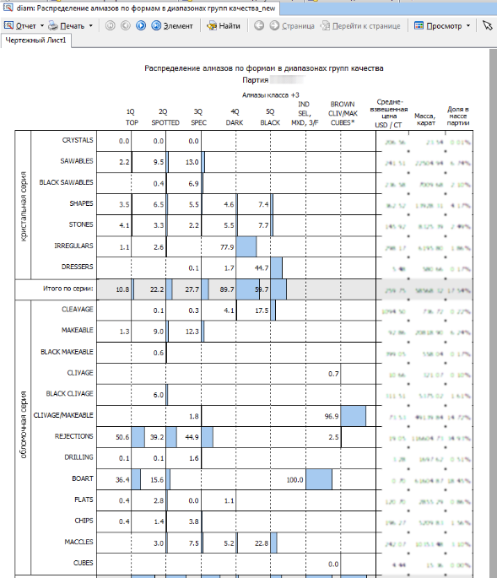
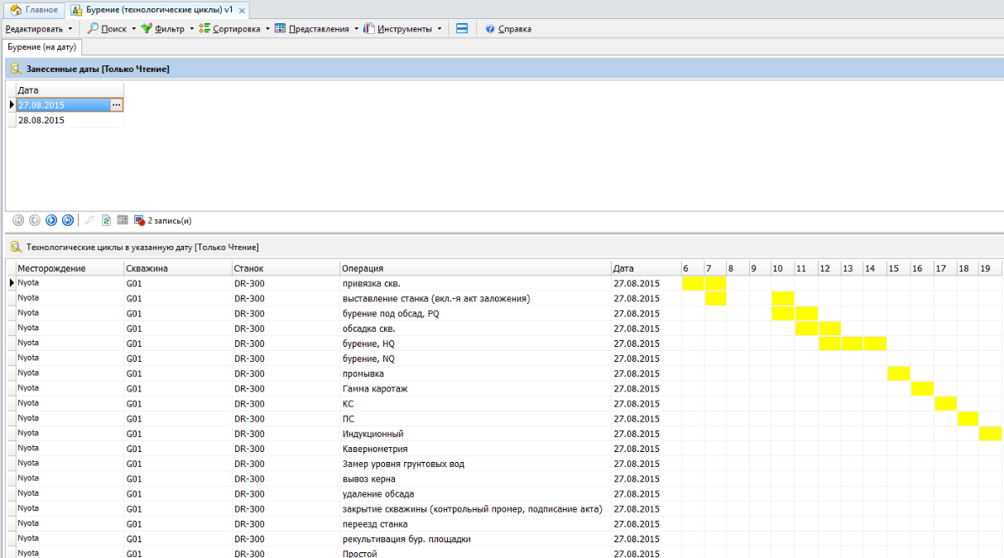
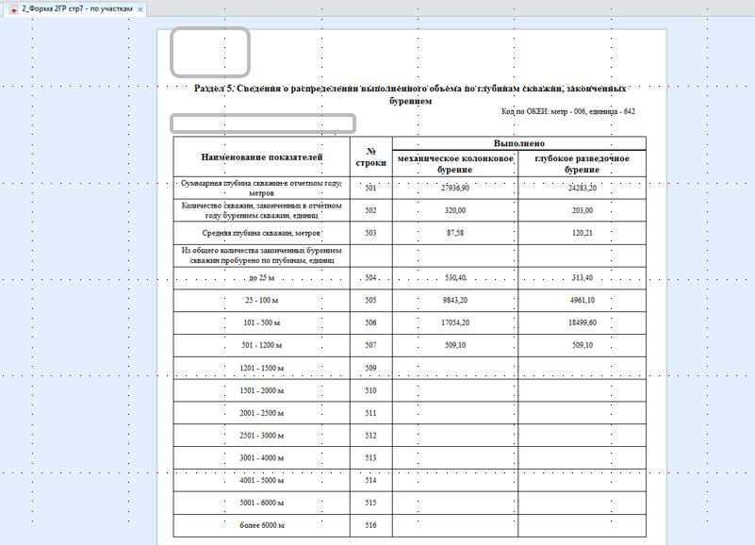
Анализ данных
Notes:
Возможность автоматического создания отчётных форм на основании данных заносимых участковыми специалистами

Slide 13
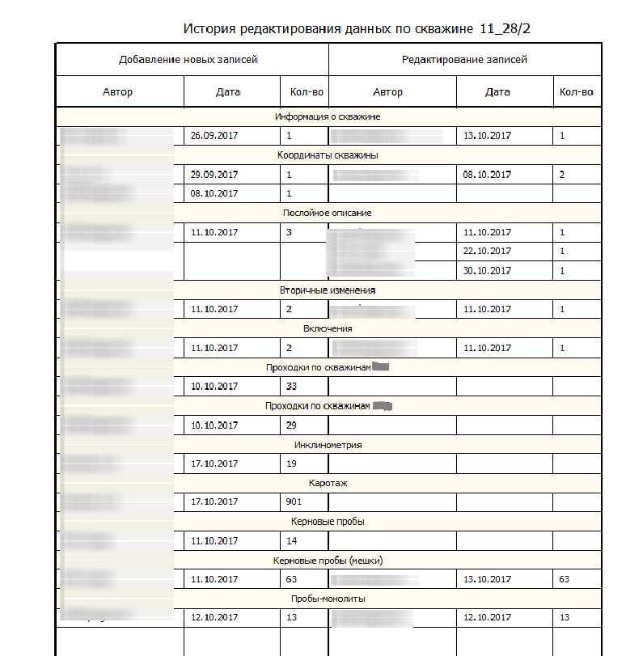
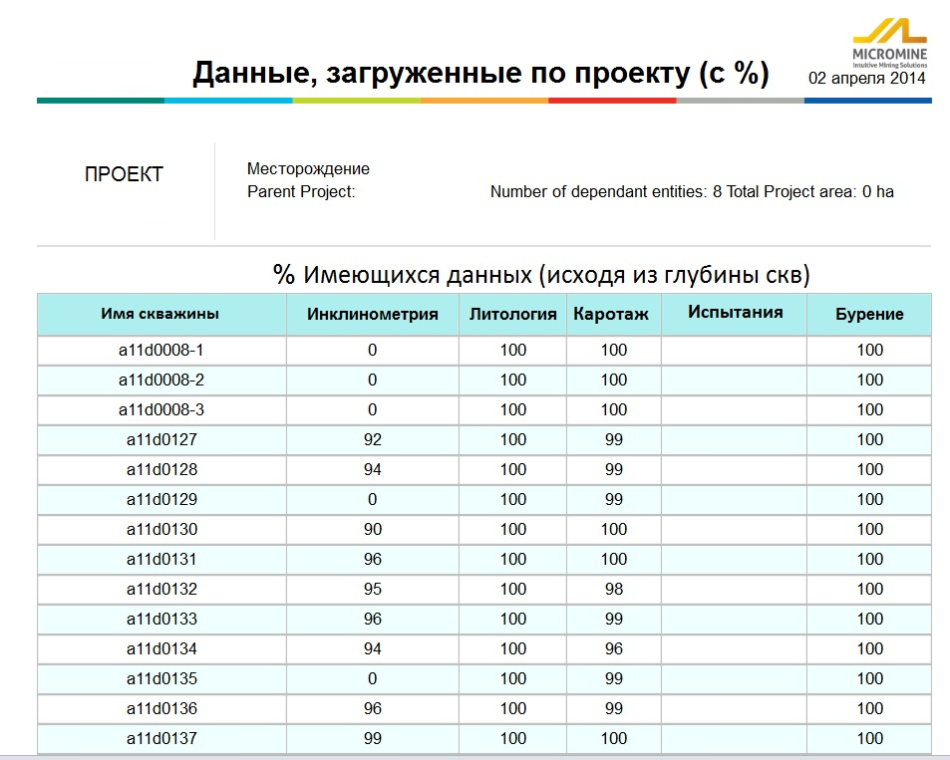
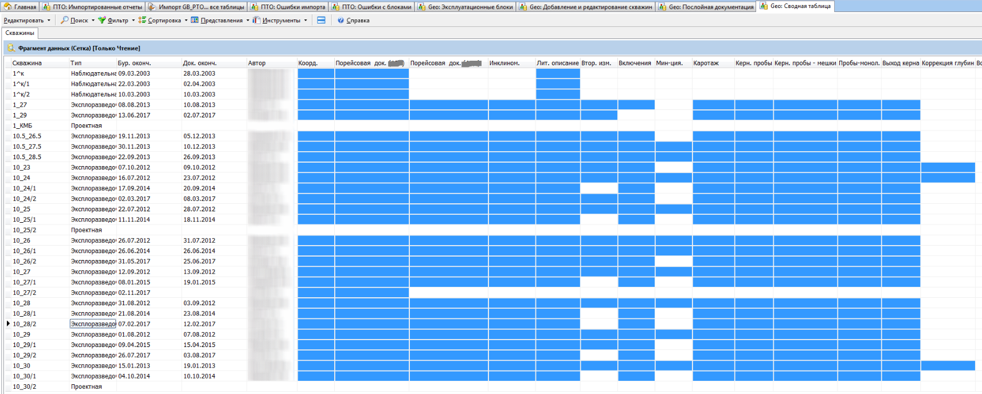
Контроль данных
Notes:
Система Геобанк позволяет отслеживать полноту занесения требуемых данных, так проще контролировать постоянное пополнение информации.

Slide 14
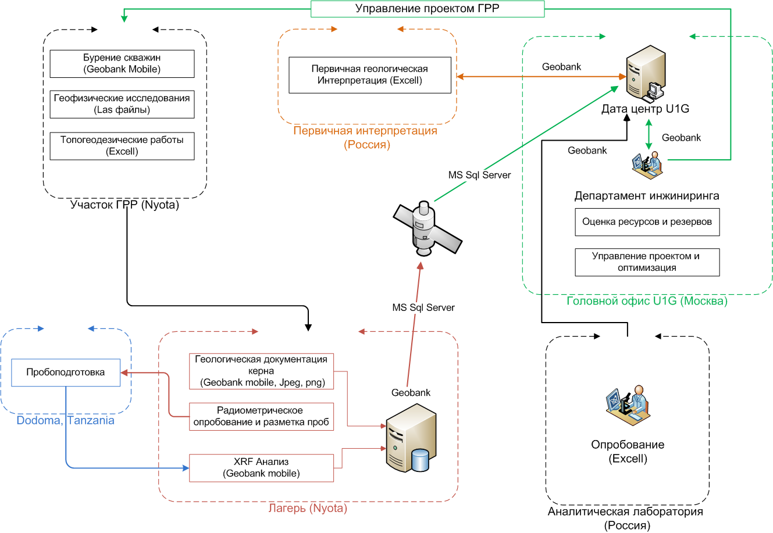
Обмен данными
Notes:
Система Геобанк позволяет отслеживать полноту занесения требуемых данных, так проще контролировать постоянное пополнение информации.

Slide 15
СПАСИБО ЗА ВНИМАНИЕ!

